Slide 1
Depto. Estadísticas y Gestión de la Información
Reunión Anual del
Depto. Estadísticas y Gestión de la Información
25 de Enero 2018

Slide 2
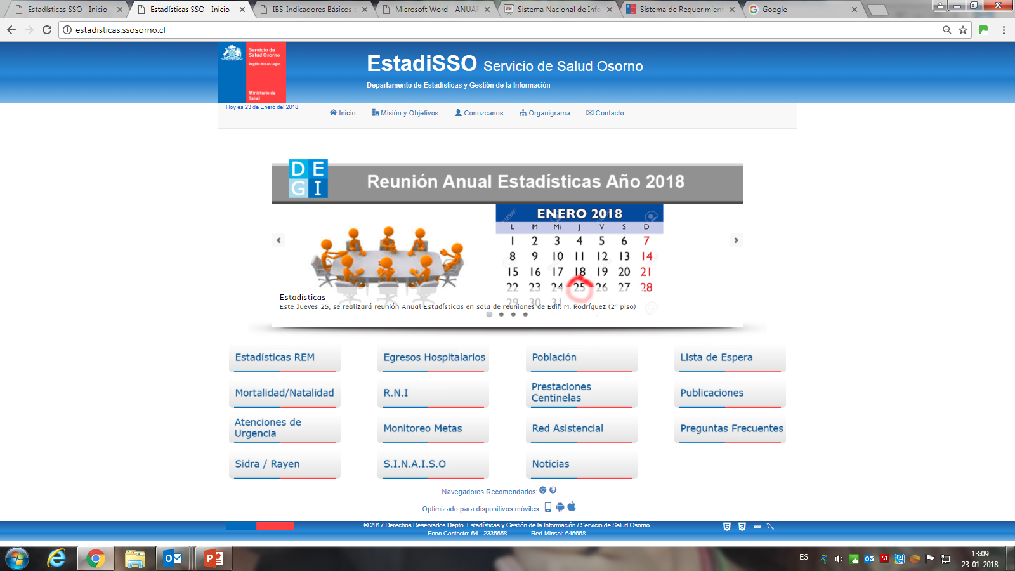
Pág. Web DEGI

Slide 3


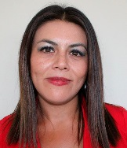
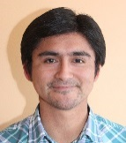
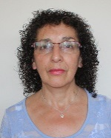



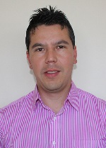
ORGANIGRAMA
DEPTO. ESTADÍSTICAS Y GESTIÓN DE LA INFORMACIÓN
Irma Jofré
Jefa DEGI
Red Minsal: 645679
Tel: 64 2335679
Email: : irma.jofre@redsalud.gov.cl
Joselyn Carreño
Secretaria
Red Minsal: 645658
Tel: 64 2335658
email: yoselyn.carreno@redsalud.gov.cl
AREA PRODUCCION ESTADISTICA
AREA GESTION DE LA INFORMACION
Equipo REM
Estadísticas Vitales, Monito Web
Egresos Hospitalarios, SNIP
Roxana Mancilla
Red Minsal: 645643
Tel: 64 2335643
email: roxana.mancilla@redsalud.gov.cl
Juan Pablo Mancilla
Red Minsal: 645686
Tel: 64 2335686
email: juanpablo.mancilla@redsalud.gov.cl
Gabriela Valdebenito
Red Minsal: 645676
Tel: 64 2335676
email: gabriela.valdebenito@redsalud.gov.cl
Victoria Martínez
Red Minsal: 645675
Tel: 64 2335675
email: victoria.martinez@redsalud.gov.cl
Lista de Espera
Pág. Web DEGI
Mauricio Flores
Red Minsal: 645681
Tel: 64 2335681
email: mauricio.flores@redsalud.gov.cl
Rodrigo Garcés
Red Minsal: 645686
Tel: 64 2335686
email: rodrigo.garces@redsalud.gov.cl
Glosa IV
Indicador A1.1
Marcelo Horstmeier
Red Minsal: 645677
Tel: 64 2335677
email: marcelo.horstmeier@redsalud.gov.cl
Monitoreo de Metas
Validadores REM: Serie A, P y BM
RNI
At. Urgencia
SINAISO
Actualizado Diciembre 2017

Slide 4
Temario Reunión
Egresos Hospitalarios - Sistema REM 20
Atenciones de Urgencia
Nacimientos y Defunciones
Plataformas de Registro y Consulta
  Acceso registro Civil – Monito Web
  SNIP
  RNI
  SINAISO
Página WEB - DEGI
Validadores REM
Observaciones REM
Modificaciones REM (nuevo sistema)
Series REM 2018: Serie A, Serie B y Anexos

Slide 5
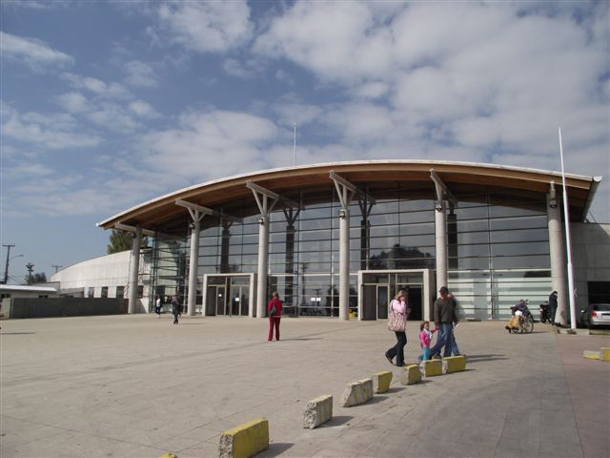
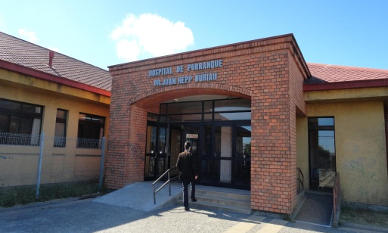
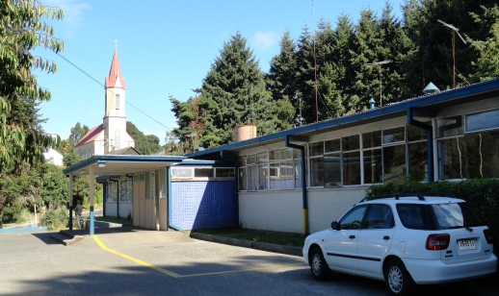
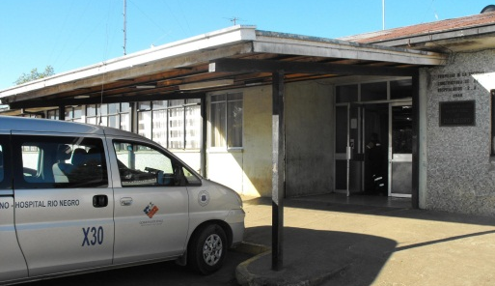
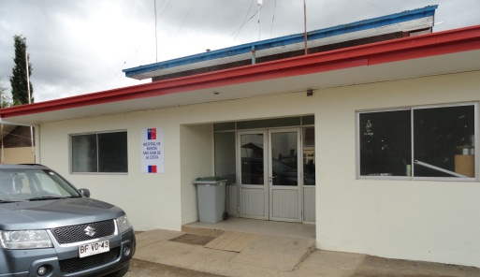
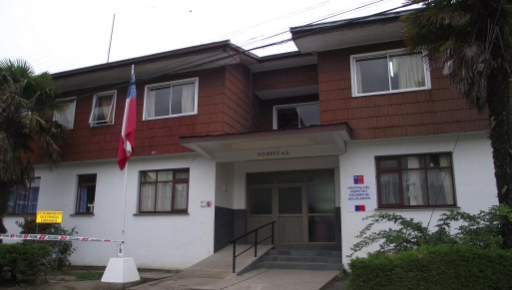
Egresos hospitalarios

Slide 6
AREAS DE TRABAJO
Egresos Hospitalarios
La oportunidad y completitud de datos del Informe Estadístico de Egresos Hospitalarios (IEEH): diagnóstico CIE10 y firma del alta médica, información relevante y necesaria para la estadística de morbilidad.
Se dispone de una plataforma web para el ingreso de datos del IEEH.
http://egresos23.deis.cl
El ingreso de datos de IEEH es directo al sistema del DEIS para los establecimientos que no tienen sistema propio.
El HBO importa datos mensualmente al sistema del DEIS.
El plazo establecido por el DEIS para tributar los IEEH es con un mes de desfase

Slide 7
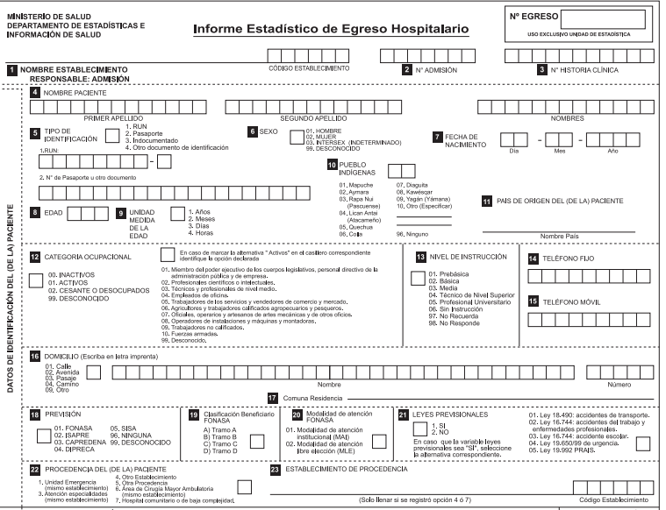

Slide 8
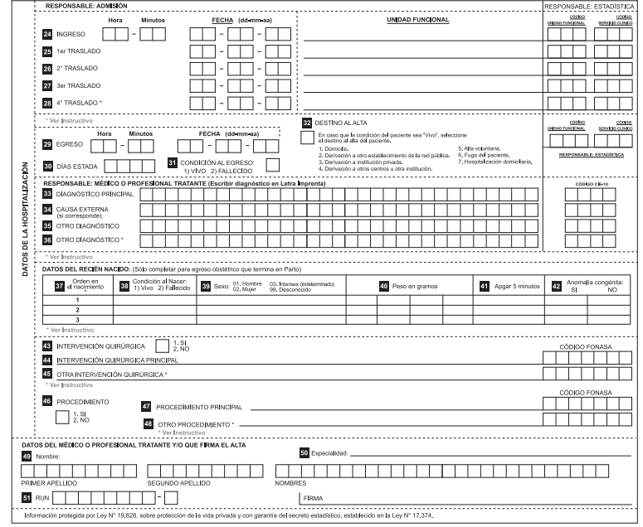
Unidad Funcional
Servicio Clínico
Hosp. Baja complejidad
999 = Indiferenciado,

Slide 9
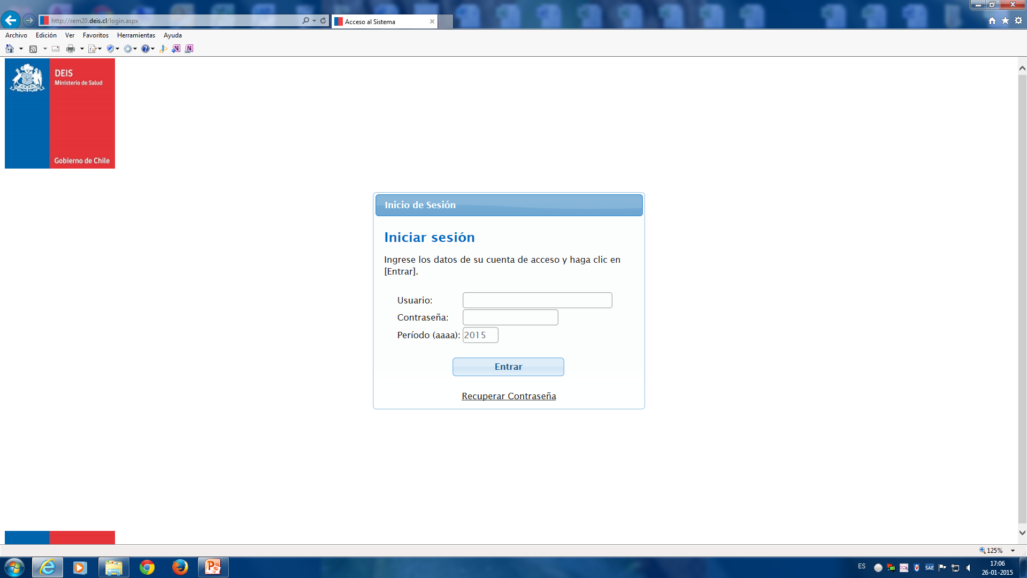
AREAS DE TRABAJO
2. REM 20 Censo diario de pacientes y camas
Se dispone de un sistema on-line para el registro mensual del censo hospitalario.
http://rem20.deis.cl/
Esta información es base para los indicadores hospitalarios.
Los datos de REM 20 deben ser consistentes con los egresos hospitalarios del IEEH (número egresos, fallecidos)
2018

Slide 10
Reporte avance registro
Egresos Hospitalarios 2017
Nombre Establecimiento | Total | Ene | Feb | Mar | Abr | May | Jun | Jul | Ago | Sep | Oct | Nov | Dic
Hospital Base de Osorno | 14.273 | 1.262 | 1.177 | 1.382 | 1.261 | 1.282 | 1.438 | 1.316 | 1.336 | 1.203 | 1.362 | 1.254 | -
Hospital Purranque | 1.622 | 192 | 60 | 58 | 106 | 158 | 161 | 176 | 166 | 109 | 168 | 186 | 82
Hospital Río Negro | 529 | 45 | 35 | 28 | 39 | 36 | 51 | 61 | 48 | 47 | 53 | 50 | 36
Hospital Puerto Octay | 369 | 27 | 24 | 21 | 34 | 27 | 38 | 32 | 35 | 37 | 27 | 31 | 36
Hospital M.S.J. de la Costa | 207 | 22 | 11 | 20 | 14 | 9 | 21 | 22 | 22 | 18 | 23 | 15 | 10
Hospital P.S. de Quilacahuin | 58 | 6 | 3 | 6 | 4 | 4 | 3 | 6 | 5 | 2 | 6 | 6 | 7
Fuente: Sistema Egresos Hospitalarios, reporte extraído del sistema

Slide 11
Situación de consistencia de
Base de Egresos y REM 20
(Enero a Noviembre 2017)
Felicitaciones
Comparación Número de Egresos por IEEH v/s REM 20
Según norma Técnica 168, egresos de noviembre deben ser tributados en diciembre 2017.
Establecimientos | N° Egresos |  |  | N° Fallecidos |  |  |  | F. Último Egreso Registrado
 | IEEH | REM 20 | Dif. | IEEH | REM 20 | Dif.
Hospital Base Osorno | 14.273 | 14.273 | 0 | 315 | 315 | 0 |  | 30-11-2017
Hospital Purranque | 1.540 | 1.540 | 0 | 40 | 40 | 0 |  | 22-12-2017
Hospital Río Negro | 493 | 493 | 0 | 25 | 25 | 0 |  | 31-12-2017
Hospital Puerto Octay | 333 | 333 | 0 | 21 | 21 | 0 |  | 31-12-2017
Hospital S.J. de la Costa | 197 | 197 | 0 | 9 | 9 | 0 |  | 29-12-2017
Hospital Quilacahuin | 51 | 51 | 0 | 4 | 4 | 0 |  | 29-12-2017
Fuente: Sistema Egresos Hospitalarios, reporte extraído el 22-01-2018
Nota: El año 2017 debe estar tributado los 10 primeros días hábiles de febrero 2018 y se publicará en mayo

Slide 12
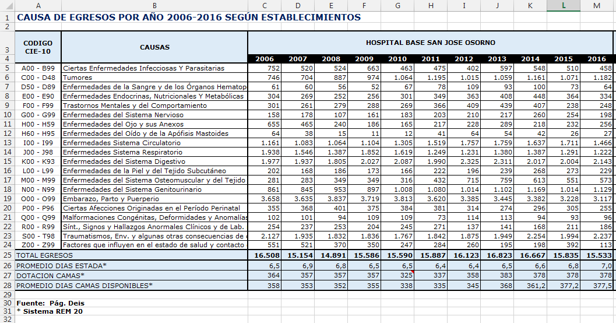

Slide 13
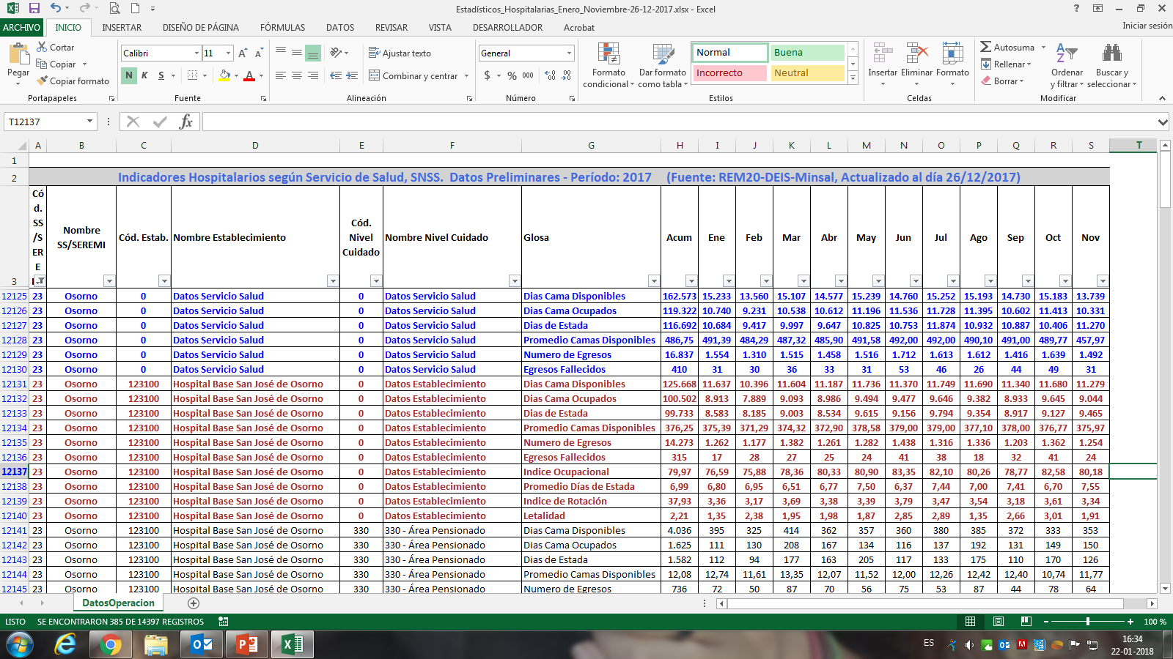
Reporte de REM20: Enero a Noviembre2017
Fuente: DEIS - Minsal

Slide 14
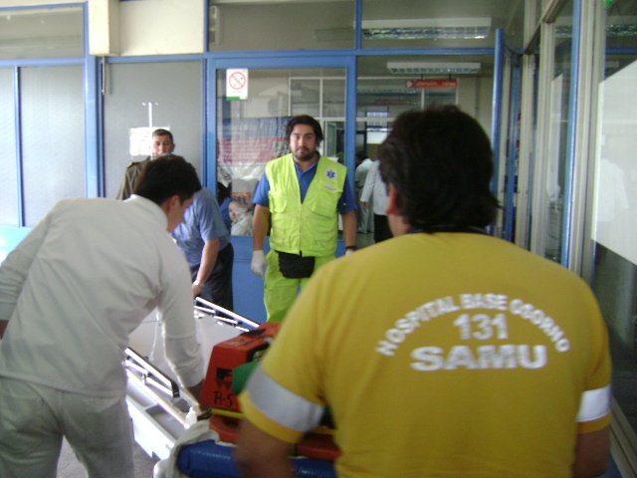
Atenciones de urgencia

Slide 15
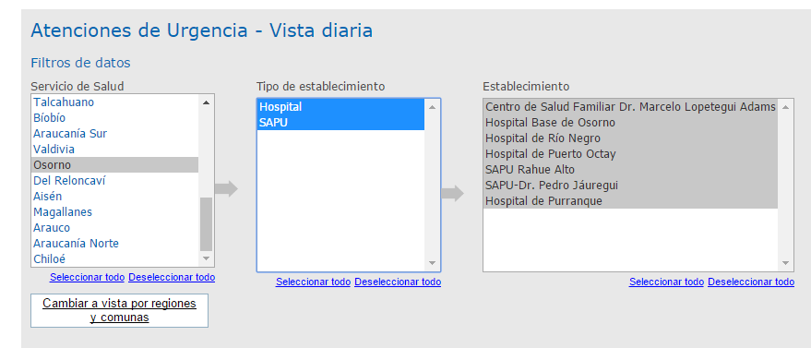
AREAS DE TRABAJO
3. Atenciones de Urgencia
Se dispone de un sistema online para el registro de las atenciones de urgencia en forma diaria.
El registro de datos en formulario DAU debe ser integro y veraz.
Conforma el perfil epidemiológico especialmente en periodo campaña de invierno.
http://intradeis.minsal.cl/Intradeis/atenciones_urgencia/Default.aspx

Slide 16
Atenciones de Urgencia http://intradeis.minsal.cl/intradeis/atenciones_urgencia/reportes_publica/Menu.aspx
Monitoreo diario SEM 4 (21al 27de enero)
Fecha Monitoreo: Jueves 25/01/2018, 09:30 hrs.
Establecimientos | 21 Domingo | 22 Lunes | 23 Martes | 24 Miércoles | 25 jueves | 26 Viernes | 27 Sábado | 28 Domingo
HOSPITAL BASE OSORNO | 165 | 237 | 192
HOSPITAL PURRANQUE | 63 | 77 | 72
HOSPITAL RIO NEGRO | 40 | 58 | 58
HOSPITAL PUERTO OCTAY | 30 | 30 | 19
SAPU LOPETEGUI | 66 | 91 |  | 60
SAPU JAUREGUI | 86 | 72 | 69
SAPU RAHUE ALTO | 93 | 85 | 68
Fuente: Pág. DEIS-Minsal
Nota: Es importante que los encargados tengan presente que después de 3 días de retraso el sistema se bloquea automáticamente para el ingreso de datos.

Slide 17
Requerimiento de Apertura de Puerto para ingreso de
Atenciones de Urgencia. Año 2017
Se recuerda que el puerto esta disponible 3 días corridos
Es responsabilidad de los establecimientos del registro oportuno y revisión de sus datos.
Establecimientos | 2017
Hospital Osorno | 1
Hospital Purranque | 0
Hospital Río Negro | 1
Hospital Puerto Octay | 10
SAPU Lopetegui | 1
SAPU Jauregui | 0
SAPU Rahue Alto | 1
Total | 14

Slide 18
Atenciones Diarias de Urgencia - Año 2017
Hospitales SSO
Meses | HOSPITAL BASE SAN JOSE OSORNO |  |  |  | HOSPITAL PURRANQUE
 | MATRON(A) | REM A08 | Sist At. Urg. | Diferencia | MATRON(A) | REM A08 | Sist At. Urg. | Diferencia
Enero | 936 | 6.057 | 5.832 | 225 | 170 | 2.352 | 2.336 | 16
Febrero | 791 | 5.420 | 5.411 | 9 | 201 | 2.189 | 2.090 | 99
Marzo | 880 | 6.949 | 6.260 | 689 | 185 | 2.646 | 2.622 | 24
Abril | 816 | 6.602 | 6.603 | -1 | 159 | 2.590 | 2.587 | 3
Mayo | 850 | 7.683 | 7.002 | 681 | 209 | 2.984 | 2.977 | 7
Junio | 776 | 6.803 | 6.906 | -103 | 210 | 3.213 | 3.233 | -20
Julio | 798 | 6.101 | 6.342 | -241 | 144 | 2.466 | 2.520 | -54
Agosto | 920 | 6.878 | 6.793 | 85 | 144 | 2.568 | 2.568 | 0
Septiembre | 858 | 6.956 | 6.902 | 54 | 158 | 2.741 | 2.743 | -2
Octubre | 877 | 7.536 | 7.365 | 171 | 176 | 3.092 | 3.091 | 1
Noviembre | 841 | 7.213 | 7.056 | 157 | 196 | 3.005 | 3.011 | -6
Diciembre | 771 | 6.985 | 6.696 | 289 | 159 | 2.611 | 2.612 | -1
Meses | HOSPITAL RIO NEGRO |  |  |  | HOSPITAL PUERTO OCTAY
 | MATRON (A) | REM A08 | Sist At. Urg. | Diferencia | MATRON(A) | REM A08 | Sist At. Urg. | Diferencia
Enero | 293 | 1.712 | 1.712 | 0 | 45 | 945 | 893 | 52
Febrero | 234 | 1.589 | 1.548 | 41 | 42 | 962 | 908 | 54
Marzo | 252 | 2.147 | 2.092 | 55 | 33 | 1.050 | 895 | 155
Abril | 257 | 2.213 | 2.213 | 0 | 36 | 997 | 966 | 31
Mayo | 205 | 2.465 | 2.302 | 163 | 59 | 1.255 | 1.202 | 53
Junio | 215 | 2.951 | 2.543 | 408 | 68 | 1.309 | 1.255 | 54
Julio | 175 | 2.362 | 2.173 | 189 | 33 | 1.032 | 1.001 | 31
Agosto | 258 | 2.381 | 2.115 | 266 | 28 | 1.220 | 1.212 | 8
Septiembre | 229 | 2.395 | 2.071 | 324 | 40 | 1.316 | 1.303 | 13
Octubre | 207 | 2.573 | 2.386 | 187 | 52 | 1.432 | 1.397 | 35
Noviembre | 181 | 2.495 | 2.258 | 237 | 29 | 1.240 | 1.233 | 7
Diciembre | 213 | 2.160 | 1.764 | 396 | 46 | 1.092 | 1.069 | 23
Fuente: DEGI - SSO
 | Registros REM Mayor (sobre 100 Reg.)
 | Registros At.Urg. Mayor (sobre 100 Reg.)
 | Registros Consistentes
Nota: Matron v/s Médico se debe registrar solo una prestación

Slide 19
Atenciones Diarias de Urgencia - Año 2017
SAPUs SSO
Meses | SAPU LOPETEGUI |  |  | SAPU JAUREGUI |  |  | SAPU RAHUE ALTO
 | REM A08 | Sist At. Urg. | Diferencia | REM A08 | Sist At. Urg. | Diferencia | REM A08 | Sist At. Urg. | Diferencia
Enero | 2.370 | 2.213 | 157 | 2.205 | 2.107 | 98 | 2.283 | 2.382 | -99
Febrero | 2.116 | 2.109 | 7 | 2.021 | 1.977 | 44 | 2.080 | 2.069 | 11
Marzo | 3.073 | 2.945 | 128 | 3.051 | 3.018 | 33 | 3.216 | 3.170 | 46
Abril | 3.150 | 3.105 | 45 | 3.231 | 3.143 | 88 | 3.248 | 3.223 | 25
Mayo | 3.511 | 3.468 | 43 | 3.545 | 3.410 | 135 | 3.453 | 3.386 | 67
Junio | 3.773 | 3.578 | 195 | 3.882 | 3.783 | 99 | 3.800 | 3.555 | 245
Julio | 3.171 | 3.137 | 34 | 3.080 | 3.106 | -26 | 2.996 | 2.904 | 92
Agosto | 3.191 | 3.291 | -100 | 3.054 | 3.044 | 10 | 3.097 | 3.057 | 40
Septiembre | 3.629 | 3.352 | 277 | 3.460 | 3.316 | 144 | 3.455 | 3.349 | 106
Octubre | 3.941 | 3.743 | 198 | 3.352 | 3.225 | 127 | 3.420 | 3.362 | 58
Noviembre | 3.418 | 3.386 | 32 | 3.234 | 3.109 | 125 | 3.160 | 3.079 | 81
Diciembre | 3.113 | 3.011 | 102 | 3.025 | 2.930 | 95 | 2.897 | 2.877 | 20
Fuente: DEGI – SSO. Reporte REM extraído el 22-01-2017 y At. Urgencia el 23-01-2018
 | Registros REM Mayor (sobre 100 Reg.)
 | Registros At.Urg. Mayor (sobre 100 Reg.)
 | Registros Consistentes

Slide 20
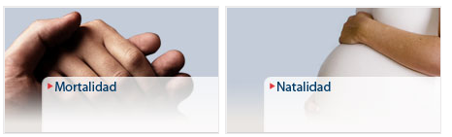
Nacimientos y defunciones

Slide 21
AREAS DE TRABAJO
4. Estadísticas Vitales: Nacimientos y Defunciones
Para conocimiento y gestión se difunde a la Jefatura de los establecimientos de la red las Bases Defunciones y Nacimientos mensualmente, dependiendo de la disposición que realice el Deis- Minsal
Confección de indicadores de mortalidad y natalidad publicados en la pág. web del DEGI
Distribución de bases de datos en forma mensual, año 2017:
  1.763 Defunciones, actualizados al 22-12-2017
  2.668 Nacidos vivos, actualizados al 31-12-2017

Slide 22
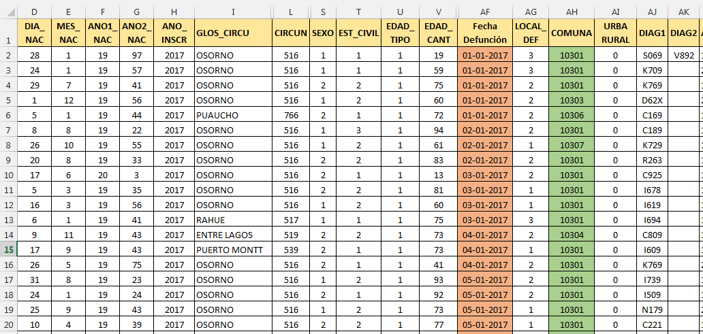
Base Dato Defunciones – Año 2017 - SSO
La estructura de Bases de datos están publicadas en:
http://estadisticas.ssosorno.cl/mortalidad_natalidad/documentos/

Slide 23
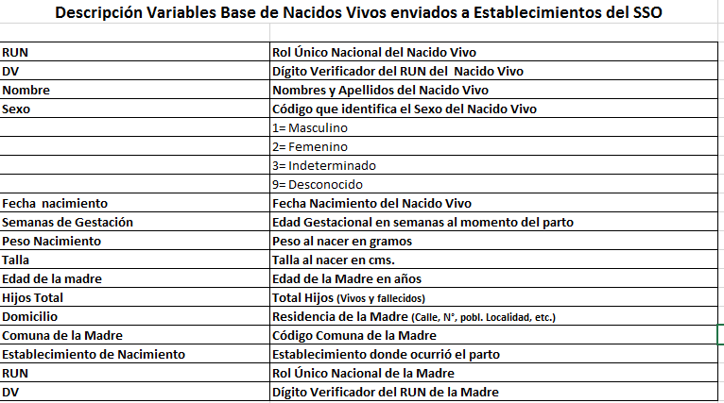
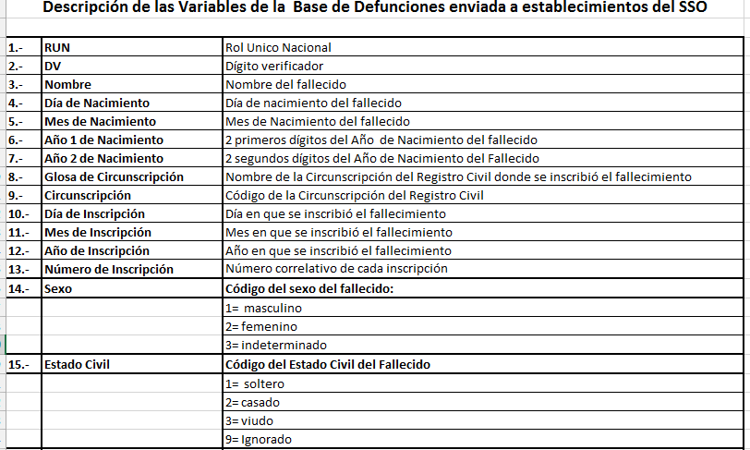
Estructura
Base Datos
Nacimientos
Estructura
Base Datos
Defunciones

Slide 24
MORTALIDAD GENERAL
CHILE - SERVICIO DE SALUD OSORNO
Años | Chile |  |  |  |  |  |  | SSO
 | Total |  | Hombre |  | Mujer |  | Indeter. | Total |  | Hombre |  | Mujer |  | Indeter.
 | Def. | Tasa* | Def. | Tasa* | Def. | Tasa* | Def. | Def. | Tasa* | Def. | Tasa* | Def. | Tasa* | Def.
2000 | 78.814 | 5,1 | 42.970 | 5,6 | 35.844 | 4,6 | - | 1.447 | 6,4 | 836 | 7,5 | 611 | 5,4 | -
2001 | 81.871 | 5,3 | 44.616 | 5,8 | 37.255 | 4,7 | - | 1.510 | 6,7 | 917 | 8,1 | 593 | 5,2 | -
2002 | 81.079 | 5,1 | 44.346 | 5,7 | 36.733 | 4,6 | - | 1.452 | 6,4 | 863 | 7,6 | 589 | 5,2 | -
2003 | 83.672 | 5,3 | 45.482 | 5,8 | 38.190 | 4,8 | - | 1.507 | 6,6 | 875 | 7,7 | 632 | 5,5 | -
2004 | 86.138 | 5,4 | 46.549 | 5,8 | 39.589 | 4,9 | - | 1.502 | 6,5 | 841 | 7,3 | 661 | 5,7 | -
2005 | 86.102 | 5,3 | 46.369 | 5,8 | 39.733 | 4,8 | - | 1.574 | 6,8 | 912 | 7,9 | 662 | 5,7 | -
2006 | 85.639 | 5,2 | 45.987 | 5,7 | 39.652 | 4,8 | - | 1.560 | 6,7 | 940 | 8,1 | 620 | 5,3 | -
2007 | 93.000 | 5,6 | 49.753 | 6,1 | 43.247 | 5,2 | - | 1.609 | 6,9 | 923 | 8,0 | 686 | 5,9 | -
2008 | 90.168 | 5,4 | 48.588 | 5,9 | 41.580 | 4,9 | - | 1.622 | 7,0 | 916 | 7,9 | 706 | 6,0 | -
2009 | 91.965 | 5,4 | 49.608 | 5,9 | 42.357 | 5,0 | - | 1.588 | 6,8 | 846 | 7,3 | 742 | 6,3 | -
2010 | 97.930 | 5,7 | 52.237 | 6,2 | 45.693 | 5,3 | - | 1.608 | 6,8 | 896 | 7,7 | 712 | 6,0 | -
2011 | 94.985 | 5,5 | 50.539 | 5,9 | 44.446 | 5,1 | - | 1.585 | 6,7 | 893 | 7,6 | 692 | 5,9 | -
2012 | 98.711 | 5,7 | 51.814 | 6,0 | 46.897 | 5,3 | - | 1.719 | 7,3 | 947 | 8,1 | 772 | 6,5 | -
2013 | 99.770 | 5,7 | 52.917 | 6,1 | 46.835 | 5,3 | 18 | 1.672 | 7,2 | 931 | 8,1 | 741 | 6,4 | -
2014 | 101.960 | 5,7 | 53.975 | 6,1 | 47.968 | 5,3 | 17 | 1.684 | 7,3 | 913 | 7,9 | 770 | 6,6 | 1
2015 | 103.327 | 5,7 | 54.693 | 6,1 | 48.615 | 5,3 | 19 | 1.733 | 7,5 | 924 | 8,0 | 808 | 7,0 | 1
Fuente: DEIS - Minsal
(*) Tasas por 1.000 habitantes.

Slide 25

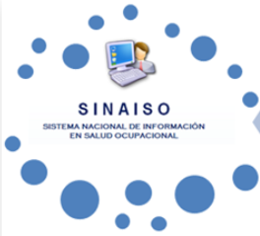
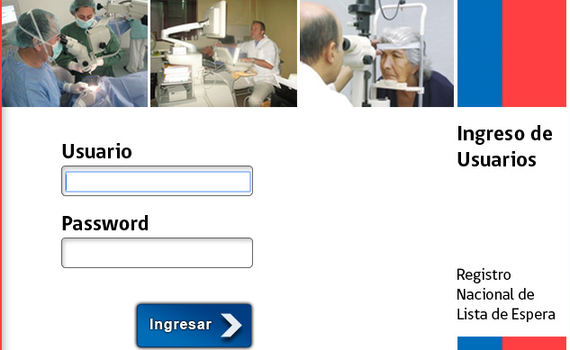
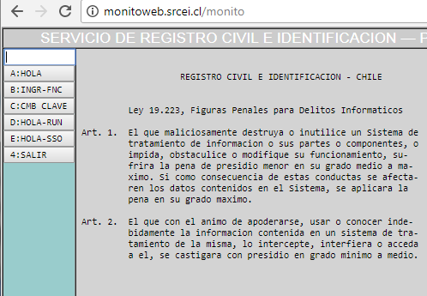
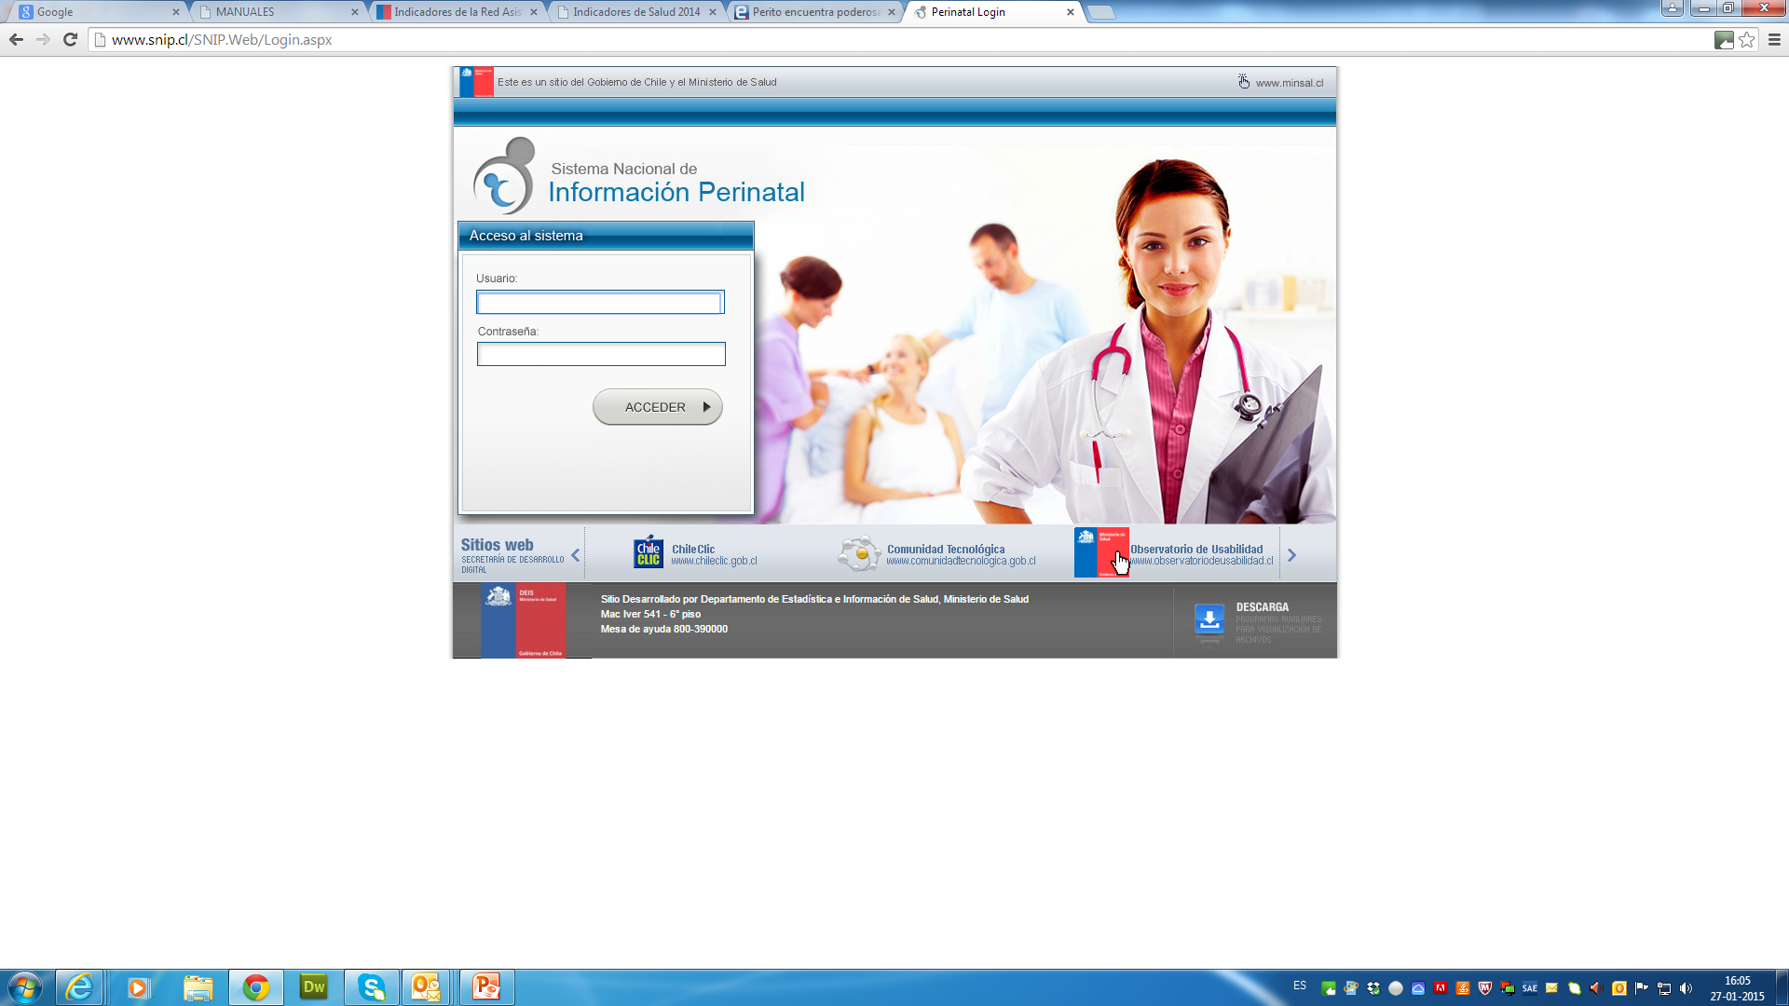
SISTEMAS - MINSAL
RNI

Slide 26
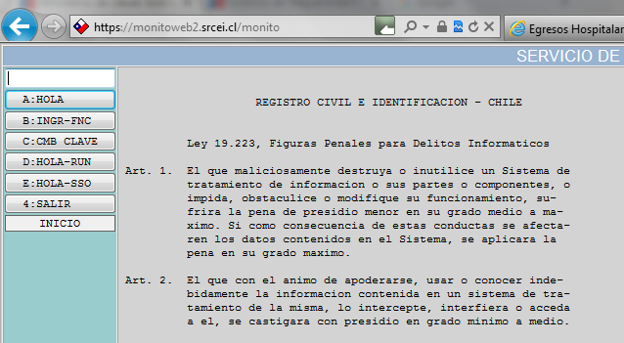
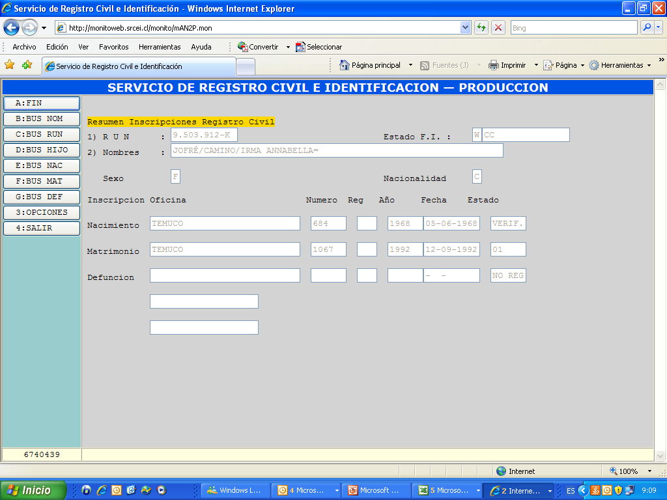
5. Monito Web
Acceso al Servicio de Registro Civil
A fines del año 2015 se cambio el acceso al sistema https://monitoweb2.srcei.cl/monito
Acceso restringido, solicitar clave a DEGI si fuera necesario.

Slide 27
AREAS DE TRABAJO
  6. SNIP, Sistema Nacional de Información Perinatal.
  Las maternidades disponen de un sistema online para el registro de nacidos vivos con el fin de obtener el comprobante de parto.
  Desde Agosto 2014 establecimientos de este SSO que atienden partos con nacido vivo los están registrando en este sistema.
  Las claves del sistema se solicitan a través de este depto.
  Los datos ingresados en este sistema se validan con REM A24 (RN vivos).

Slide 28
SNIP
(Sistema Nacional de Información Perinatal)
Monitoreo mensual de Comprobante de Parto con Nacidos Vivos año 2017
Hospital Base San José Osorno
Las diferencias se deben a problemas del sistema o falta de clave para matrones nuevos. En estos casos el certificado se realiza en forma manuscrita.
Meses | Sistema SNIP | REM A 24 | Diferencias
Enero | 175 | 181 | 6
Febrero | 154 | 157 | 3
Marzo | 180 | 185 | 5
Abril | 171 | 173 | 2
Mayo | 148 | 147 | -1
Junio | 166 | 174 | 8
Julio | 147 | 151 | 4
Agosto | 164 | 167 | 3
Septiembre | 153 | 155 | 2
Octubre | 153 | 182 | 29
Noviembre | 152 | 157 | 5
Diciembre | 113 | 141 | 28

Slide 29
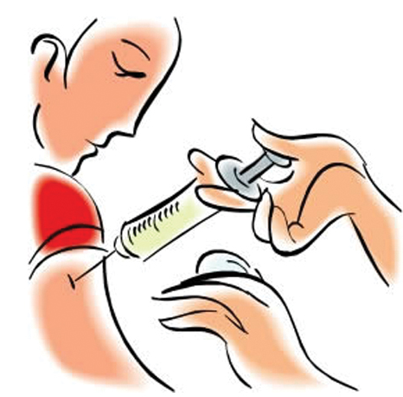
AREAS DE TRABAJO
  7. RNI, El Registro Nacional de Inmunizaciones es la Fuente Oficial de información de Vacunas.
  Las vacunas programáticas y de campaña administradas a la población objeto son registradas en sistema Rayen, las que son integradas al RNI en forma on line.
  El monitoreo se obtiene a través de la pág. del DEIS (base de datos con acceso restringido).
RNI
…donde la Base de Datos Nacional se alimenta de los registros del Sistema RNI y de OTROS Sistemas de la estrategia SIDRA.

Slide 30
AREAS DE TRABAJO
  8. SINAISO, Sistema Nacional de Información en Salud Ocupacional
  Sistema de Información desarrollado para apoyar la operación y la gestión de todas las instancias de acción y de coordinación del sector salud, en materia de salud de los trabajadores y trabajadoras.
  A su vez da cumplimiento a lo establecido en la Ley 16.744, a los Decretos Supremos 101 y 109 y a la Circular Nº 2806 de la SUSESO, contribuyendo a mejorar la gestión de los casos de accidentes y enfermedades de tipo laboral.

Slide 31
AREAS DE TRABAJO
9. Gestión de registros Lista de Espera No GES:
Se dispone de un Repositorio Nacional de Lista de Espera (RNLE) para consulta de los registros ingresados a LE corte 31 Dic. 2017. Disponible hasta el 20 de Febrero.
Nuevo sistema de Gestion de tiempos LE – SIGTE desde 20-02-2018
El origen de la demanda se establece a través de una SIC desde APS realizada por médico u odontólogo, la que debe ser derivada a un establecimiento de destino para su resolución.
La derivación de la SIC se realiza a través de Sistema Rayen- Florence y Rayen-Phoenix para algunas patologías, previa validación por profesional contralor en APS.
La completitud de la SIC es importante para la composición de la LE, con los datos obligatorios y otros como la marcación de la patología si es GES o NO GES y especialmente el dato de teléfono de contacto y domicilio.

Slide 32
AREA DE TRABAJO
9. Gestión de registros Lista de Espera No GES (continuación):
Todo egreso de pacientes debe tener respaldo en la ficha clínica (digital o papel), ya sea un egreso por atención realizada o por causa administrativa, según lo instruye la norma técnica de LE.
La actualización de la LE debe ser permanente: revisión pertinencia, contacto de pacientes, gestión de resolución, dando prioridad a la LE más antigua.
Todos los establecimientos cuentan con referentes de LE no GES: profesional, administrativo que gestionan la LE y profesionales contralores.
El SSO cuenta con un comité de LE que se reúne mensualmente con la participación de referentes de LE de la red de establecimientos.
Desde Mayo 2015 el Hospital Base se hace cargo de la Gestión de la Lista de Espera en coordinación con la Red y el SSO.

Slide 33

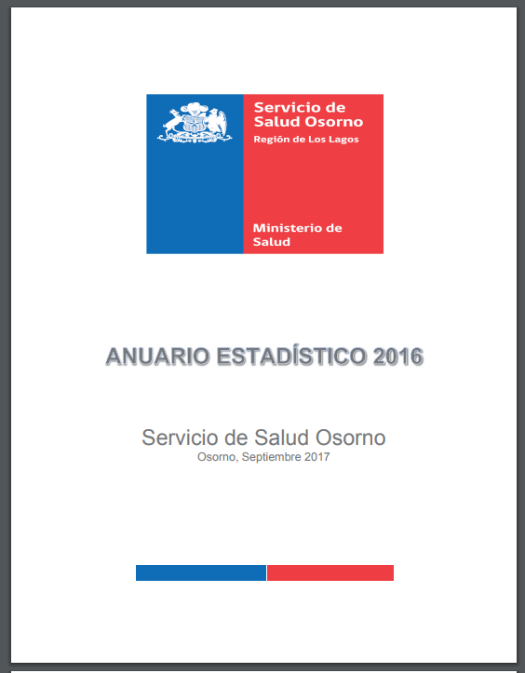
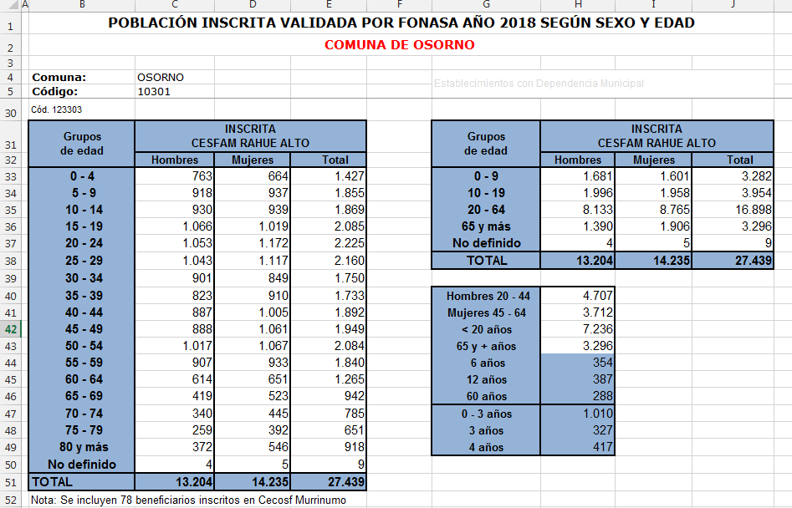
GESTION DE DATOS ESTADISTICOS

Slide 34
AREAS DE TRABAJO
10. Gestión de Datos Estadísticos: Disponibles en pág. web DEGI
Elaboración de Anuario Estadístico.
Mantención de información actualizada de indicadores de mortalidad, natalidad y egresos hospitalarios por serie años.
Actualización anual de Indicadores Básicos en Salud del SSO.
Monitoreo mensual de Metas con fuente de registros oficiales estadísticos REM: IAAPS, Metas Leyes, Glosa IV, PRAPS, COMGES.
Gestión anual del registro de población para la Red asistencial SSO.

Slide 35
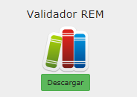
VALIDADORES REM

Slide 36
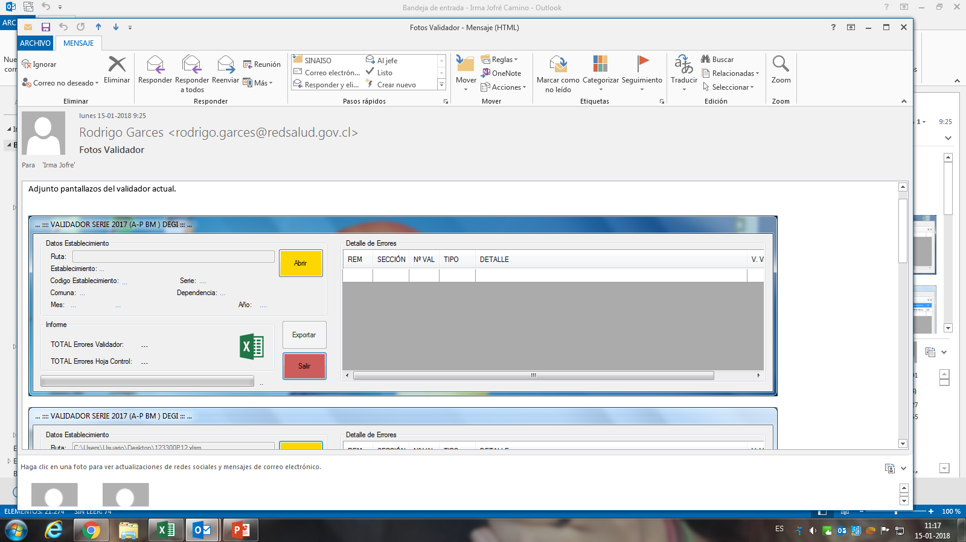
Sistema de Validadores REM - 2017
Los validadores REM están en funcionamiento a partir del año 2014 y a disposición en la página web del DEGI.
Además está disponible versión de PPT en la pág. web

Slide 37
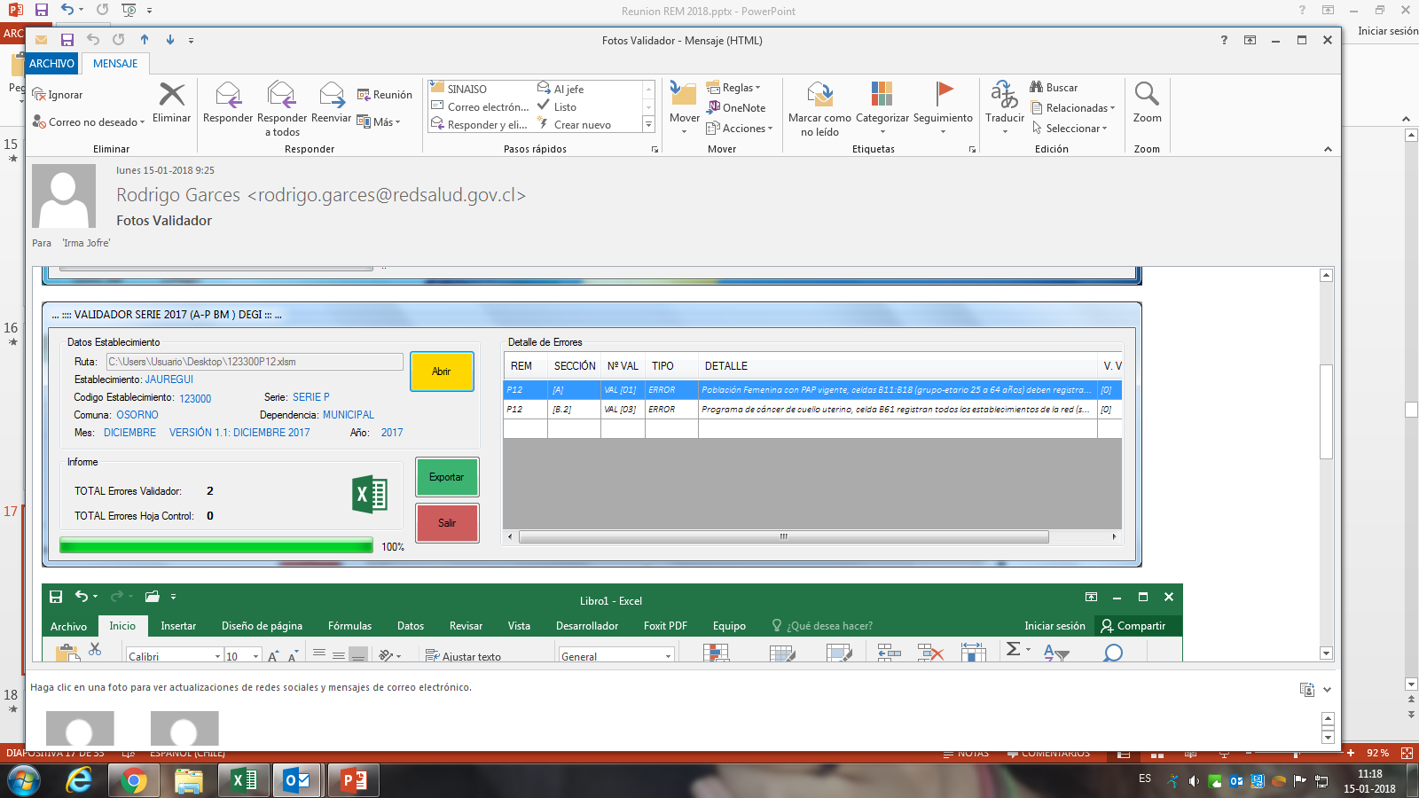
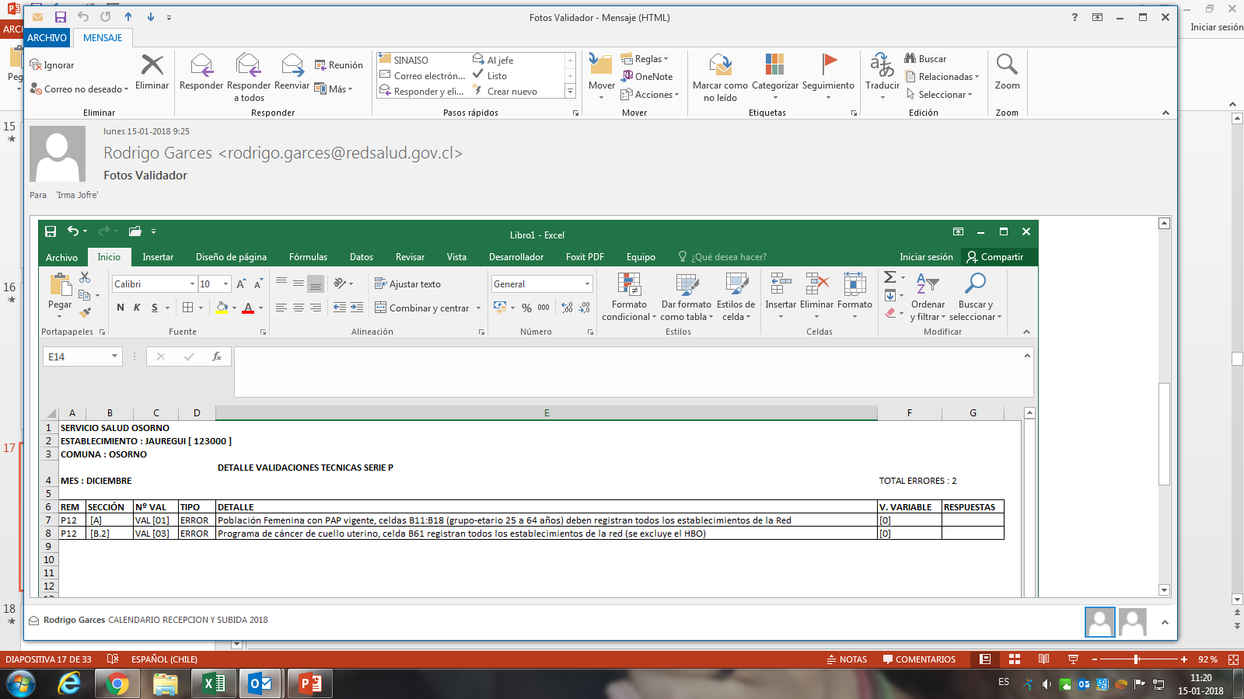

Slide 38


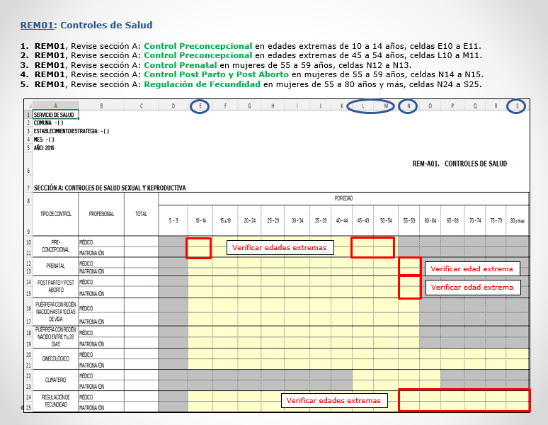

Slide 39
Observaciones rem

Slide 40
Nº Observaciones REM
2015 a 2017*
  Establecimientos dependientes del Servicio de Salud
Establecimientos | 2015 | 2016 | 2017*
H. MSJ de la Costa | 38 | 29 | 71
H. Puerto Octay | 41 | 21 | 57
H. Base San José Osorno | 9 | 22 | 34
H. PS. Quilacahuin | 26 | 19 | 25
H. Purranque | 14 | 8 | 16
H. Río Negro | 9 | 12 | 13
PRAIS | 8 | 14 | 10
C.D. de Rehabilitación | - | 1 | 12
SAFU | 6 | 7 | 7
Dirección S.S.O | 2 | 8 | 4
C. Minusv. Purranque | 5 | 6 | 5
Clínica Dental Móvil | 3 | 2 | 6
COSAM Rahue | - | 6 | 5
TOTAL | 161 | 155 | 265

Slide 41
Nº Observaciones

Slide 42
Nº Observaciones REM
2015 – 2017*
  Establecimientos Municipales
Establecimientos | 2015 | 2016 | 2017*
CESFAM P. Jauregui | 26 | 37 | 85
CESFAM V Centenario | 16 | 18 | 65
CECOSF Murrinumo | 19 | 37 | 57
CESFAM Ovejeria | 50 | 16 | 30
CESFAM R. Alto | 21 | 24 | 29
CESFAM P. Alegre | 23 | 35 | 26
CESFAM M. Lopetegui | 2 | 4 | 24
CECOSF M. Rodríguez | 27 | 24 | 13
SAPU Odont. P. Jauregui | 2 | 3 | 11
CESFAM Purranque | 31 | 33 | 64
CESFAM Entre Lagos | 27 | 49 | 86
CECOF El Encanto | 19 | 40 | 48
CESFAM P. Pablo Araya | 21 | 12 | 39
CECOF Riachuelo | 16 | 8 | 14
CESFAM San Pablo | 25 | 26 | 40
CESFAM Bahia Mansa | 30 | 49 | 55
CESFAM Puaucho | 13 | 20 | 25
TOTAL | 368 | 435 | 711

Slide 43
Nº Observaciones

Slide 44
Nº Observaciones REM - 2017
  Postas Salud Rural Municipales
Establecimientos | 2015 | 2016 | 2017*
P. Damas | 3 | 1 | 6
Cancura | 5 | 4 | 13
Rupanco | 11 | 21 | 24
Cascadas | 15 | 28 | 27
P. Negras | 13 | 21 | 21
Pellinada | 10 | 19 | 24
La Calo | 12 | 24 | 17
Coihueco | 11 | 20 | 19
Corte Alto | 7 | 13 | 22
Crucero | 5 | 4 | 14
Coligual | 3 | 8 | 17
Hueyusca | 5 | 11 | 23
Concordia | 4 | 4 | 7
Colonia Ponce | 5 | 4 | 7
La Naranja | 3 | 6 | 10
San Pedro | 6 | 13 | 12
Collihuinco | 3 | 6 | 11
Puyehue | 8 | 14 | 26
D.Rupanco | 6 | 18 | 22
Ñadi P. Damas | 8 | 19 | 12
Tres Esteros | 5 | 6 | 8
Huilma | 5 | 7 | 9
La Poza | 4 | 10 | 10
Pucopío | 14 | 7 | 13
Currimahuida | 16 | 5 | 2
Chanco | 6 | 9 | 12
Cuinco | 24 | 7 | 6
Purrehuin | 2 | 10 | 11
Aleucapi | 3 | 5 | 3
TOTAL | 222 | 324 | 408
PSR DSM | 2015 | 2016 | 2017*
PSR DSM Osorno | 8 | 5 | 19
PSR DSM Río Negro | 10 | 13 | 17
PSR DSM SJ. de la Costa | 29 | 22 | 20
PSR DSM San Pablo | 40 | 31 | 37
PSR DSM Puyehue | 22 | 51 | 60
PSR DSM Purranque | 41 | 69 | 123
PSR DSM P. Octay | 72 | 133 | 132
Total | 222 | 324 | 408

Slide 45
Nº Observaciones

Slide 46
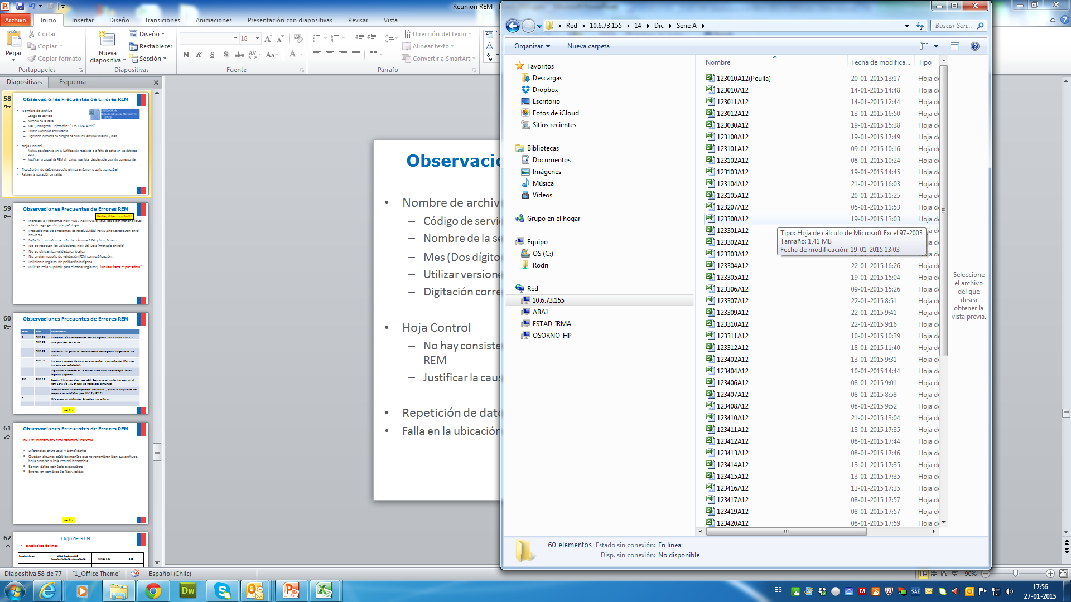
Observaciones Frecuentes de Errores REM
Nombre de archivo
  Cód. de servicio, Cód. establecimiento, Nombre de la serie, Mes (Dos dígitos)
    Ejemplo: “123010A12.xls”
Hoja Control
  No hay consistencia en justificación respecto a la falta de datos en los distintos REM
  Justificar la causal de REM sin datos, usar lista desplegable cuando corresponde.
Quedan algunos establecimientos que no renombran bien sus archivos, hoja nombre y hoja control incompleta.
Repetición de datos respecto al mes anterior o corte semestral
  Errores en cambios de filas y celdas

Slide 47
Observaciones Frecuentes de Errores REM
REM01: Puerperas c/RN no coinciden con los ingresos de RN de los REM05
REM02: EMP por TENS en Cesfam
REM03: Evaluación de gestantes inconsistencias con ingresos de gestantes del REM 05
  Falta de consistencia entre la columna total y beneficiario
No se respetan los validadores REM del DEIS (mensaje en rojo)
No se utilizan los validadores locales
  Registro de pueblos originarios y migrantes

Slide 48


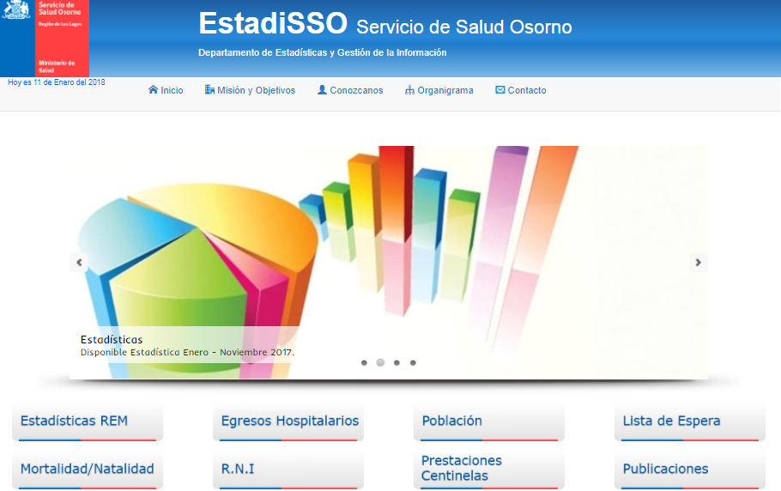
Flujo de Estadísticas REM
Estadísticas del mes
DEGI – SSO
Pág. WEB
DEGI
Establecimientos
MINSAL-DEIS
Recepción, Validación
Consolidación
Base de
Datos
1 a 5 día 6 al 12 día 13 a 14 15 día 16 día
Cada tres meses se cambia el referente REM-DEGI
Tiempo de espera ante observaciones REM (hasta el día 12 hábil)

Slide 49

MODIFICACIONES REM
2015 a 2017

Slide 50
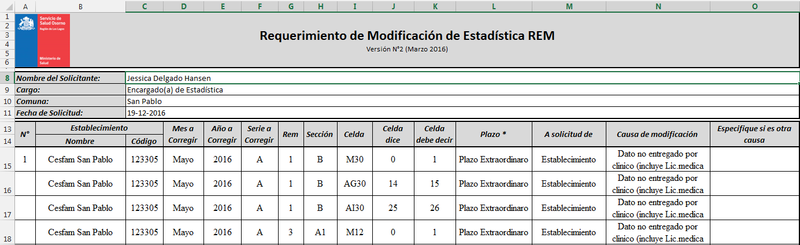
Nº de Requerimiento:
Fec. Respuesta de Requerimiento al Establecimiento (email):
Fec. Modificación archivo en DEGI:
Fec. Carga DEIS:
Fec. De Confirmación al establecimiento de modificación realizada en DEIS:
Causas de Modificación:
  Solicitado por establecimiento, sólo hasta 3 meses. Ej: Estadística mes de enero plazo corrección Feb, Mar, Abr
  Solicitado por MINSAL
  Solicitado por Encargado de Programa SSO

Slide 51
Resumen Requerimientos Modificación
Estadística REM – 2016 y 2017
Año 2017
Año 2016
Establecimiento | Nº Solicitudes | Nº Modificaciones
Hospital Puerto Octay | 4 | 884
Hospital Base Osorno | 11 | 833
Cesfam Pedro Jauregui | 9 | 596
Cesfam Purranque | 5 | 486
Cesfam Pablo Araya | 8 | 315
Hospital Quilacahuin | 5 | 300
Cesfam Entre Lagos | 8 | 236
Cesfam Ovejeria | 6 | 209
Posta Cascadas | 2 | 209
Posta Rupanco | 4 | 156
Cesfam Bahia Mansa | 4 | 124
Posta Piedras Negras | 2 | 113
Posta Coihueco | 2 | 93
Cesfam Puaucho | 5 | 91
Posta La Calo | 2 | 68
Posta Pellinada | 2 | 63
Posta Corte Alto | 2 | 55
Cesfam Rahue Alto | 3 | 51
Cesfam V Centenario | 3 | 49
Posta Hueyusca | 2 | 44
Posta Crucero | 2 | 40
Cesfam Pampa Alegre | 4 | 39
Posta Coligual | 2 | 35
Cecosf Riachuelo | 2 | 24
Cesfam Marcelo Lopetegui | 2 | 23
Cesfam San Pablo | 1 | 20
Sapu Dental Pedro Jauregui | 1 | 18
Hospital Purranque | 5 | 17
Posta Colonia Ponce | 3 | 17
Posta Huilma | 2 | 14
Cecosf El Encanto | 1 | 12
Posta Tres Esteros | 2 | 10
Posta Concordia | 2 | 8
Posta Collihuinco | 2 | 8
Hospital Rio Negro | 1 | 6
Hospital Mision San Juan | 1 | 5
Posta San Pedro | 2 | 5
Posta Purrehuin | 1 | 4
Posta La Naranja | 1 | 2
Posta Currimahuida | 1 | 2
Posta Cuinco | 1 | 1
TOTAL | 128 | 5.285
Establecimiento | Nº Solicitudes | Nº Modificaciones
Cesfam Pablo Araya | 7 | 299
Cesfam Pampa Alegre | 6 | 289
Cesfam Purranque | 6 | 260
Hospital Base Osorno | 5 | 169
Cesfam M. Lopetegui | 4 | 89
Cecosf Manuel Rodriguez | 1 | 88
Cesfam San Pablo | 6 | 86
Cesfam Ovejeria | 6 | 80
Cesfam Quinto Centenario | 5 | 79
Cesfam Pedro Jauregui | 4 | 47
Cesfam Rahue Alto | 3 | 44
Hospital Purranque | 3 | 41
Hospital Rio Negro | 1 | 41
Prais | 1 | 37
Hospital P.S. Quilacahuin | 4 | 30
Cesfam Entre Lagos | 1 | 24
Cesfam Bahia Mansa | 2 | 17
PSR - Tres Esteros | 2 | 17
PSR - Corte Alto | 1 | 14
PSR - Huilma | 1 | 5
Cecosf Riachuelo | 2 | 5
PSR - Currimahuida | 2 | 4
Hospital M. San Juan | 1 | 2
PSR - Purrehuin | 1 | 2
PSR - Aleucapi | 1 | 2
PSR - Pucopio | 1 | 2
PSR - La Poza | 1 | 1
Cosam Rahue | 1 | 1
TOTAL | 79 | 1.775
Nota: Se consideran solicitudes realizadas el año 2016 y 2017.

Slide 53
MODIFICACIONES REM
Nueva metodología 2018

Slide 54
REM
REM - 2018

Slide 55
REM – 2018
Serie A, BS, BM y D
SERIE | REM | DETALLE | Modif. 2018
A | REM-01 | Controles de Salud
A | REM-02 | Examen de Medicina Preventiva en Mayores de 15 Años
A | REM-03 | Aplicación y Resultados de Escalas de Evaluación
A | REM-04 | Consultas y Otras Atenciones en la Red
A | REM-05 | Ingresos y Egresos por Condición y Problemas de Salud
A | REM-06 | Programa de Salud Mental Atención Primaria y Especialidades
A | REM-07 | Atención de Especialidades
A | REM-08 | Atención de Urgencia
A | REM-09 | Atención de Salud Odontológica en APS y Especialidades
A | REM-11 | Exámenes de Pesquisa de Enfermedades Trasmisibles
A | REM-19a | Actividades de Promoción y Prevención de la Salud
A | REM-19b | Actividades de Participación Social
A | REM-21 | Quirófanos y Otros Recursos Hospitalarios
A | REM-23 | Salas: Ira, Era y Mixtas en APS
A | REM-24 | Atención en Maternidad
A | REM-25 | Servicios de Sangre
A | REM-26 | Actividades en Domicilio y Otros Espacios
A | REM-27 | Educación para la Salud
A | REM-28 | Programa de Rehabilitación Integral
A | REM-29 | Programa de Imágenes Diagnósticas y/o Resolutividad en Atención Primaria
A | REM-30 | Atenciones por Telemedicina en la Red Asistencial
A | REM-31 | Medicina Complementaria
BS | REM-B | Prestaciones Institucionales
BS | REM-B17 | Actividades de Apoyo Diagnostico y Terapéutico
BM | REM-18 | Actividades de Apoyo Diagnóstico y Terapéutico
BM | REM-18A | Libro de Prestaciones de Apoyo Diagnóstico y Terapéutico
D | REM-D15 | Programa Nacional de Alimentación Complementaria (P.N.A.C.)
D | REM-D16 | Programa Nacional de Alimentación Complementaria del Adulto Mayor (P.A.C.A.M.)

Slide 56
REM
CONCLUSIONES

Slide 57
Para lograr calidad en los registros REM:
  Registro de la evolución de la atención en ficha clínica (digital o papel)
  Buen uso de sistema Informático “RAYEN” con perfil según cartera de servicios que debe ejecutar el profesional.
  Contar con una programación de agenda y dar cumplimiento a ella.
  Disponer de estadística mensual veraz en los plazos establecidos por el establecimiento.
  Todos los establecimientos cuentan con referentes de estadística: profesional y administrativo.
Revisar!!

Slide 58
Registro Estadístico de Calidad para:
Producción del establecimiento
Producción por estamento
Monitoreo de Metas: IAAPS, Glosa IV, asociadas a convenios (Programas: Odontológico, Resolutividad, Dependencia Severa…)
Monitoreo de Leyes asociadas a estímulo de desempeño
Requerimiento de recursos humanos
Proyectos de inversión
Cumplimiento de programación de actividades médico y profesionales no médicos
Comportamiento epidemiológico
Monitoreo de indicadores hospitalarios
Cuenta Pública del establecimiento y S. Salud

Slide 59
SERIE Anexos
Actualización 2017

Slide 60
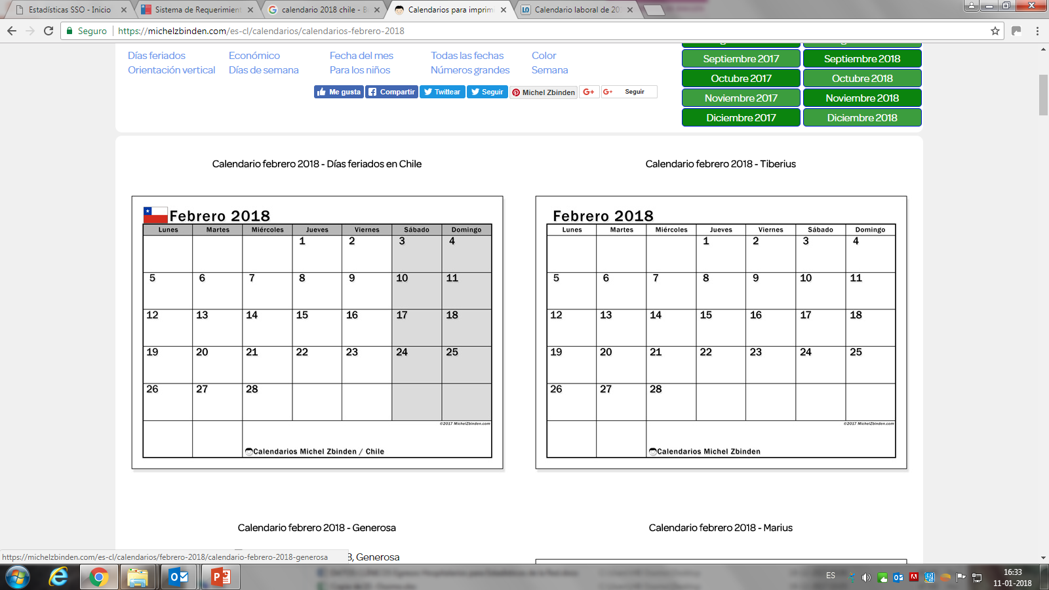
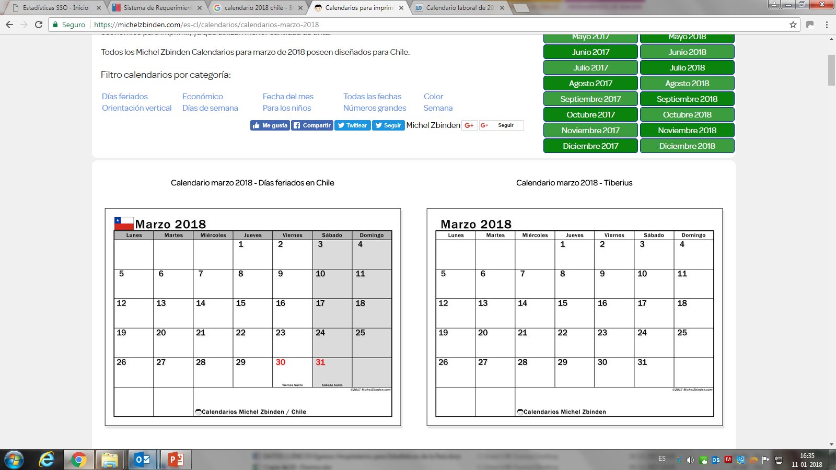
1. Estadistica Mes de Enero 2018
2. Estadistica Mes de Febrero 2018

Slide 61
Gracias.

